Slide 1

MSA 7차 풀스택 개발자 교육과정

Slide 2
프로젝트 개요
01 프로젝트 개요
02 프로젝트 상세
1-1. 기획의도
2-1. 프로젝트 일정
1-2. 팀 역할 분담
2-2. 산출물
1-3. 개발환경
2-3. AS-IS / TO-BE
1-4. 협업설정
2-4. 핵심 기능 소개
03 프로젝트 시연
04 마치며
3-1. 홈페이지 시연/데모
4-1. 소감
4-2. Q&A

Slide 3


1-1. 기획의도
프로젝트
개요
1-2. 팀 역할 분담
1-3. 개발환경
1-4. 협업 설정

Slide 4




1-1 기획의도
WHY ?
KOSA에서 운영중인 많은 국비과정 클래스들…
…
담당자별 클래스 관리의 어려움
코딩테스트, 취업특강 등 공지사항 전달
KOSA담당자 <-> 교육생들간 공식 소통창구 부재
교육생 <-> 교육생들간 소통창구 부재

Slide 5

1-1 기획의도
WHAT ?
공지사항, 특강 등 이벤트관리 GOOD
담당자와 교육생간 소통과 정보공유 GOOD
클래스별 교육생간 소통과 정보공유 GOOD
웹사이트 노출을 통한 교육생 모집 광고효과 GOOD

Slide 6
1-1 기획의도
HOW ?
웹 사이트 (with 소셜 커뮤니티)
어플리케이션 (SNS)

Slide 7
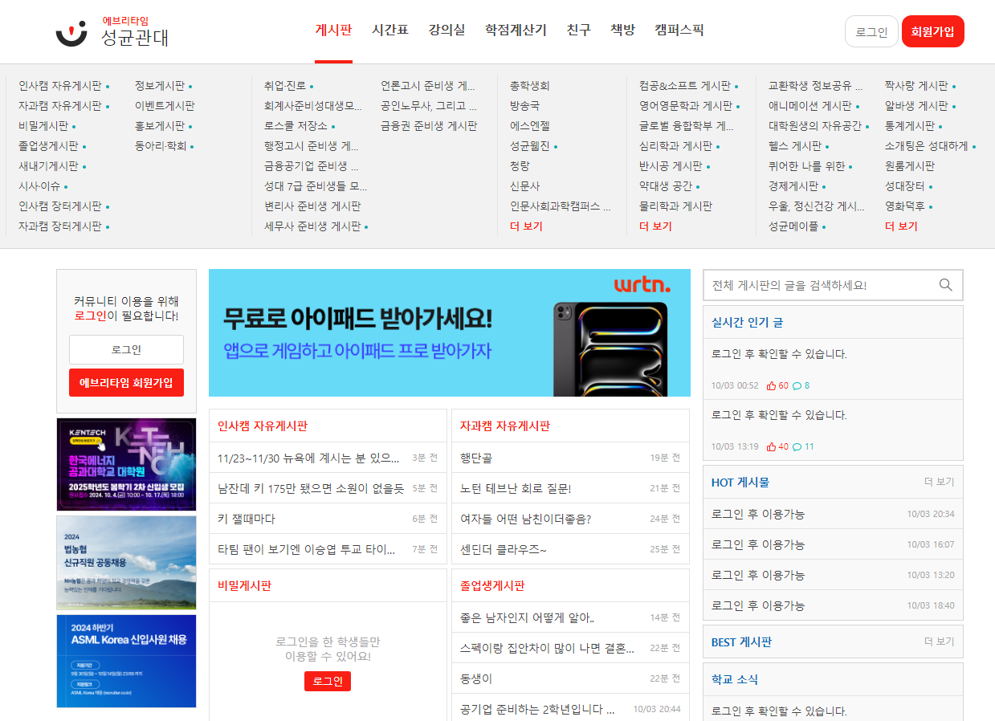

1-1 기획의도
HOW ?
웹 사이트 (with 소셜 커뮤니티)

Slide 8
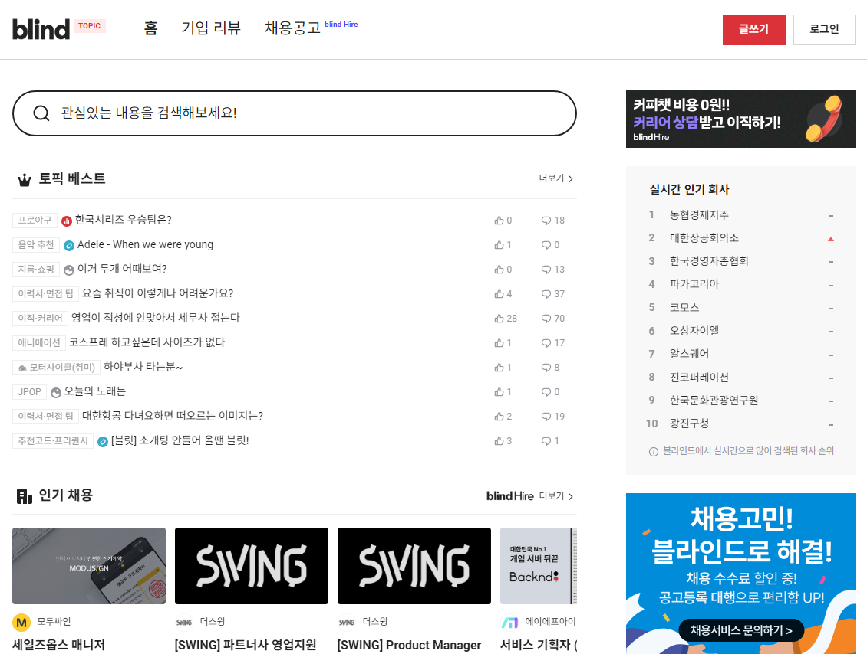

1-1 기획의도
HOW ?
웹 사이트 (with 소셜 커뮤니티)

Slide 9
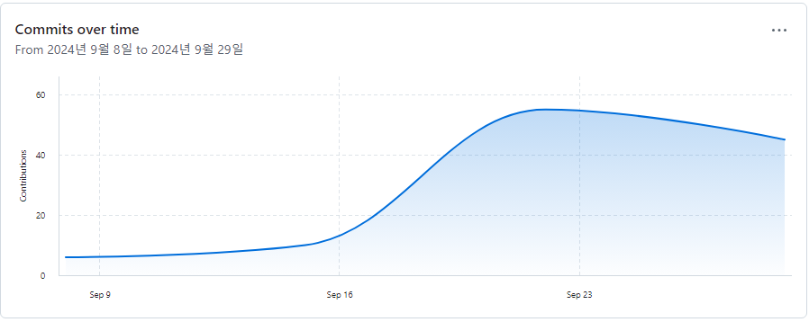
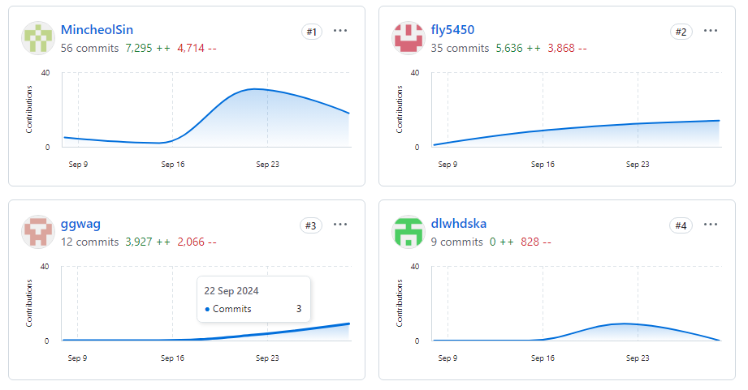
1-2 팀 역할 분담
하늘샘
프로젝트 기획 및 설계
프로젝트 일정 관리
Git 저장소 관리
회원관리 CRUD 구현
아이디찾기/비밀번호찾기/회원가입
유효성 검증
신민철
OracleDB 레파지토리 생성
메인페이지 구현
로그인/로그아웃 기능 구현
페이지네이션 기능 구현
파일 업로드/다운로드 기능 구현 등

Slide 10
1-2 팀 역할 분담
곽동현
관리자 기능 구현
마이페이지 기능 구현
게시판 및 회원 관리 기능 구현
프론트엔드 위주 개선
이종남
게시판 CRUD 기능구현
댓글 기능 구현
좋아요 / 싫어요 기능 구현
인기게시글 TOP10

Slide 11



















1-3 개발환경
백엔드
프론트엔드
IDE / Etc.

Slide 12
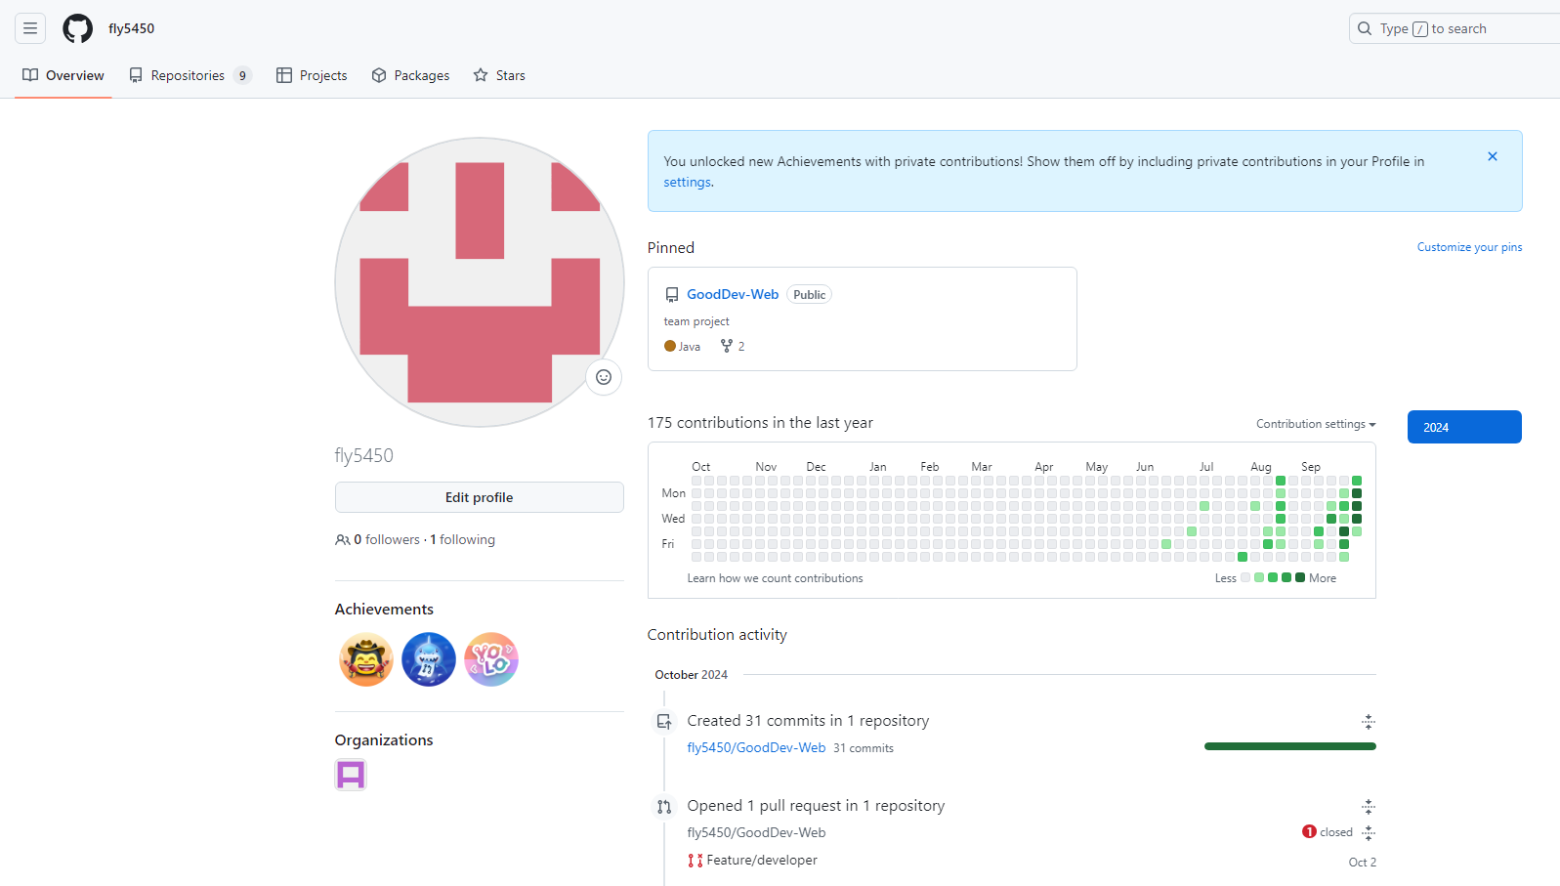
1-4 협업설정
Git / Github
GitHub 개인 레파지토리 생성
https://github.com/fly5450/GoodDev-Web

Slide 13
1-4 협업설정
Git / Github
브랜치 전략:
Master배포용 브랜치 (팀장만 PR머지 가능)
Feature/Dev : 개발 통합 브랜치 (각자 PR머지 가능)
Feature/기능명 or 팀원명 : 기능별or팀원별 브랜치 생성 후 작업
권한 설정:
각자 자신의 브랜치에서 Feature/Dev 로 PR생성 및 머지
master 브랜치는 팀장만 머지 가능
코딩 컨벤션: 없음

Slide 14
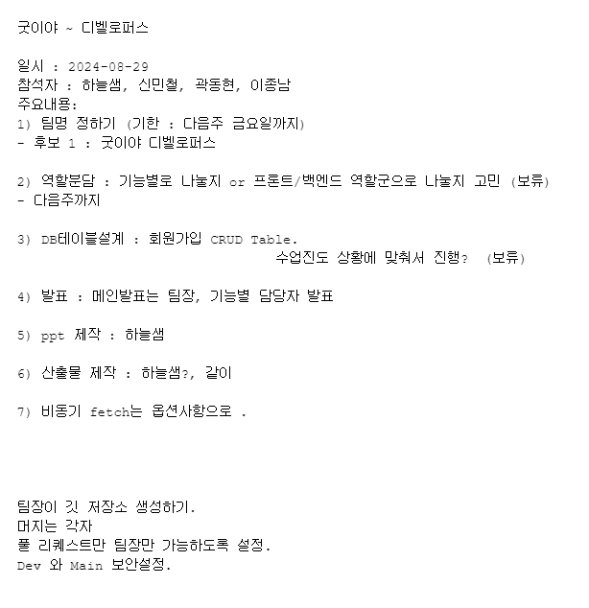
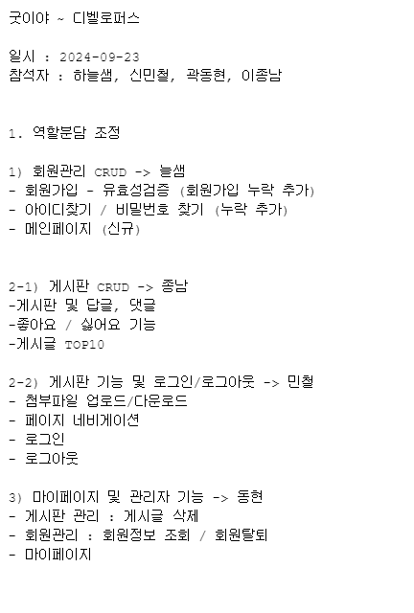
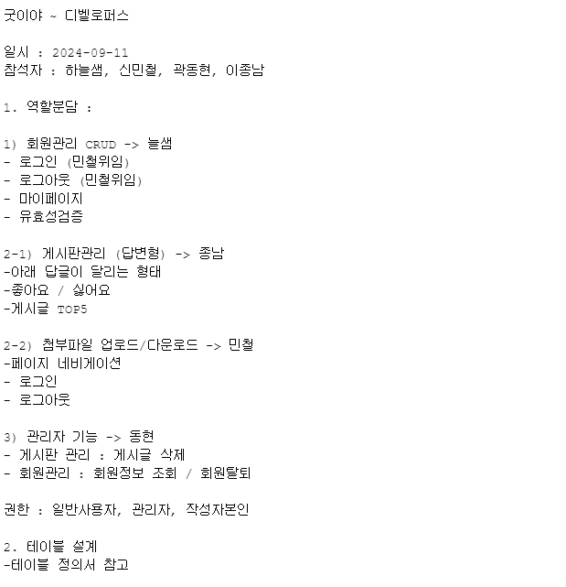
1-4 협업설정
주간회의 : 매주 수요일 진행
회의록을 통한 중요 변경사항 및 확정사항 기록 / 리마인드

Slide 15

2-1. 개발 일정
프로젝트
상세
2-2. 산출물
2-3. AS-IS
2-4. 핵심 기능 소개

Slide 16
WBS
2-1 개발 일정
구분
09.19
09.20
09.21
09.22
09.23
09.24
09.25
09.26
09.27
09.28
09.29
09.30
10.01
10.02
10.03
기획 설계
팀명 및 기획/컨셉 선정
DB 개념/물리스키마 설계
일정계획표 (WBS) 작성
개발환경 및
프로젝트 구조 생성
개발
개발/구현 : 회원관리
회원관리 CRUD
1-1. 개발동기
로그인/로그아웃
아이디/비밀번호 찾기
유효성 검증
개발 /구현 : 게시판
게시판 CRUD
페이지 네비게이션
댓글 달기
종아요 / 싫어요
개발/구현 : 관리자
관리자 CRUD
마이페이지
테스트/이행
디버깅 테스트
버그 픽스 / 리뷰
UX/UI 개선
발표준비

Slide 17
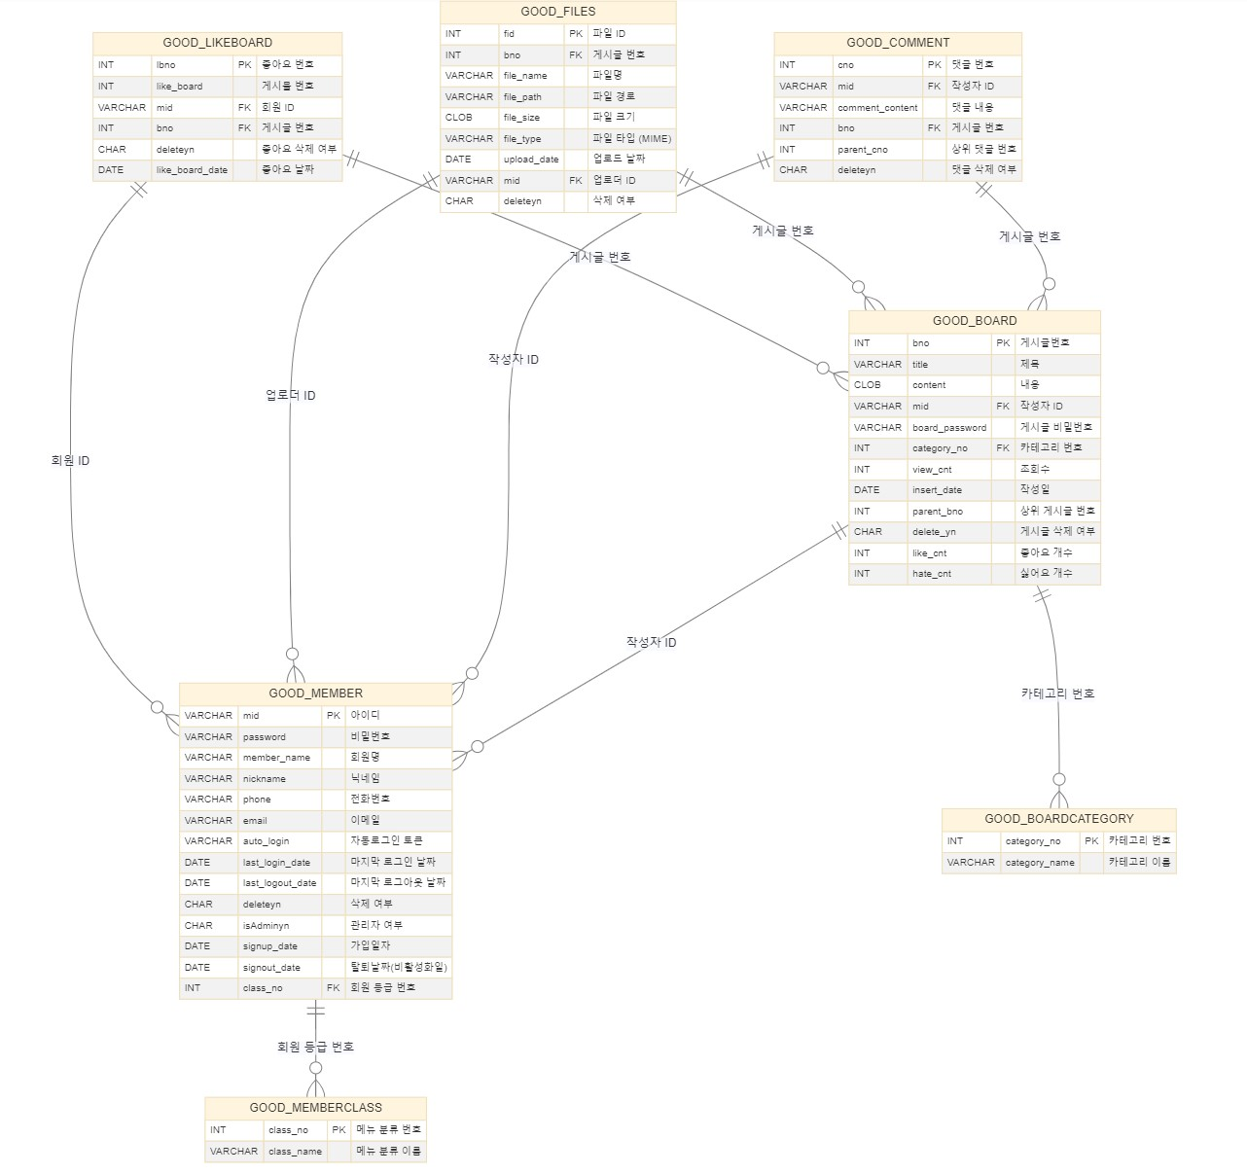
2-2 산출물
ERD

Slide 18
2-2 산출물
테이블정의서

Slide 19
2-2 산출물
테이블정의서

Slide 20
2-2 산출물
테이블정의서

Slide 21
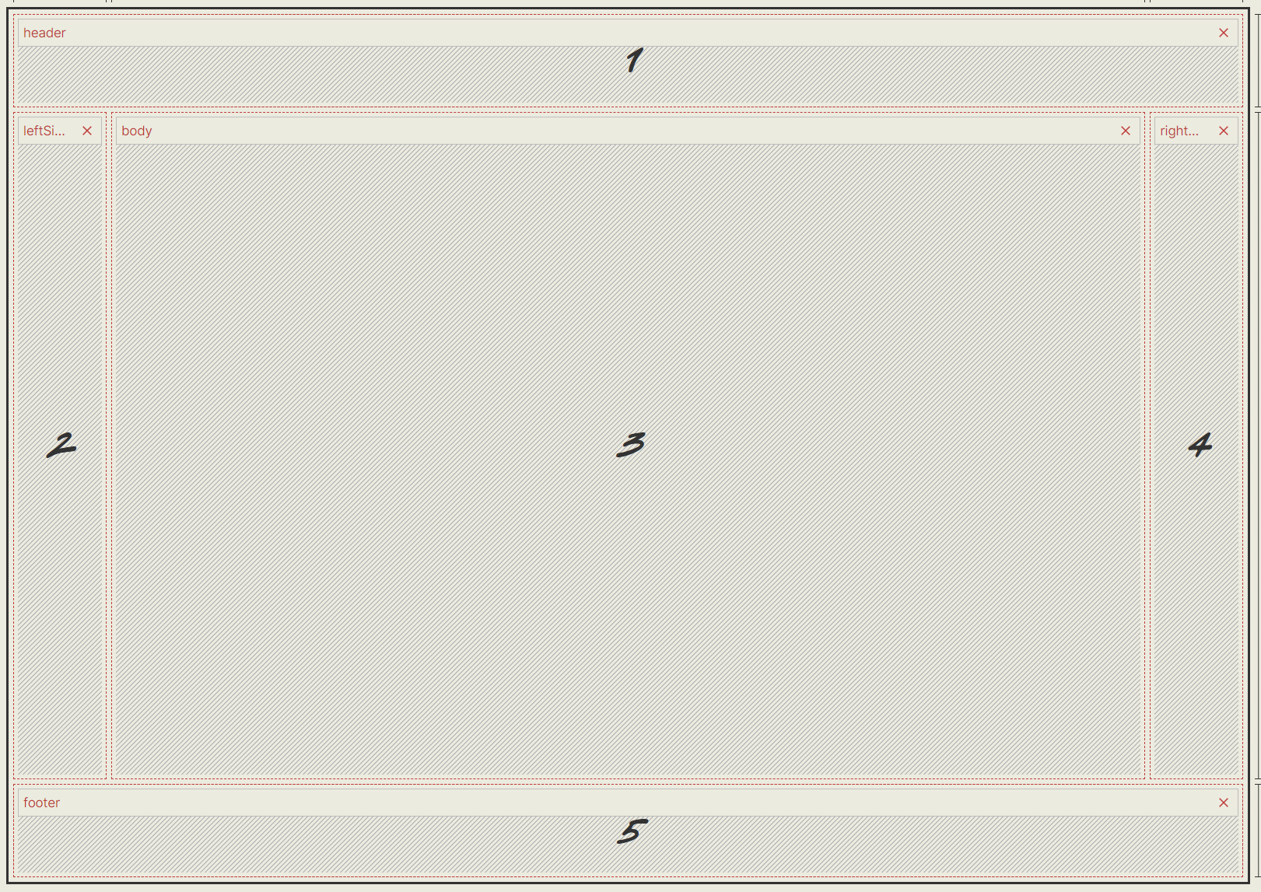
2-2 산출물
화면정의서
메인페이지 - 기본 레이아웃 채택

Slide 22
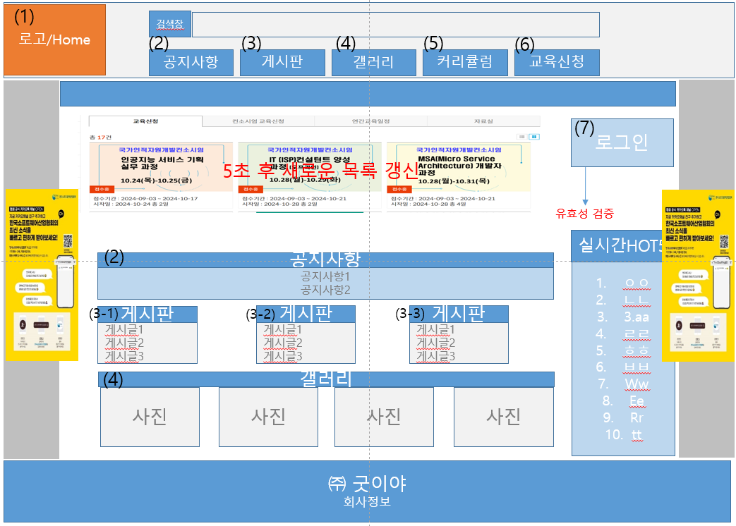
2-2 산출물
화면정의서
메인페이지 화면

Slide 23
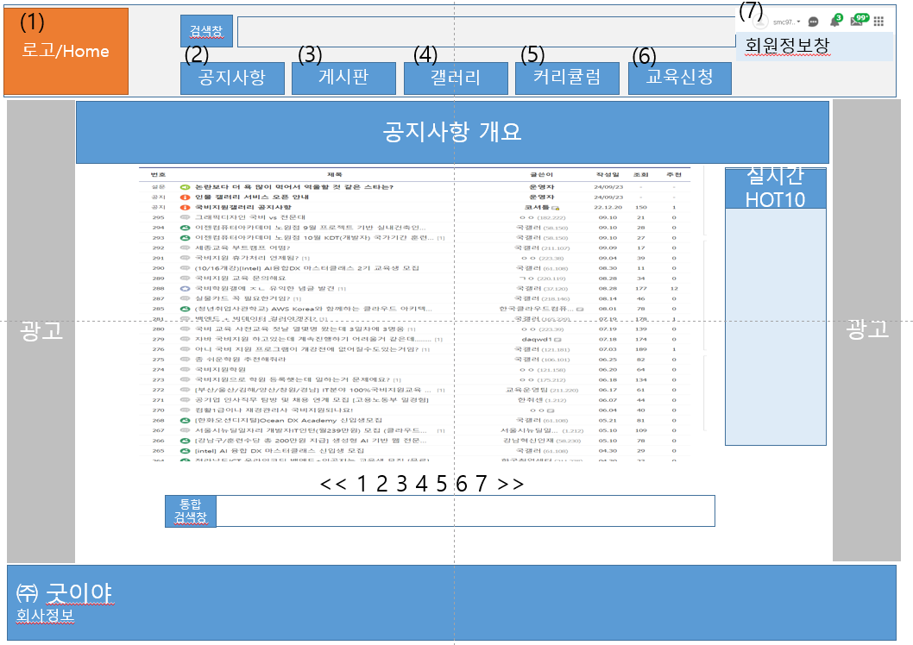
2-2 산출물
화면정의서
서브페이지01_공지사항 게시판

Slide 24
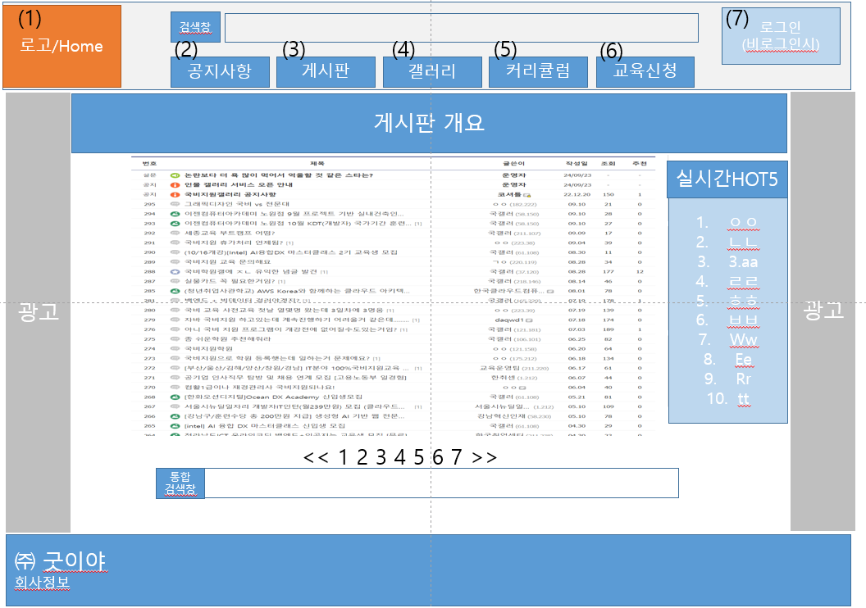
2-2 산출물
화면정의서
서브페이지02_게시판1~3 (1~3 동일 레이아웃)

Slide 25
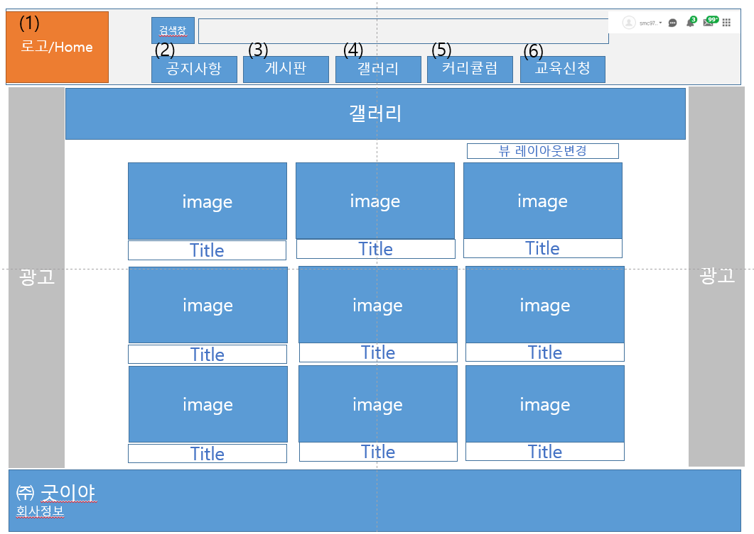
2-2 산출물
화면정의서
서브페이지05_갤러리

Slide 26
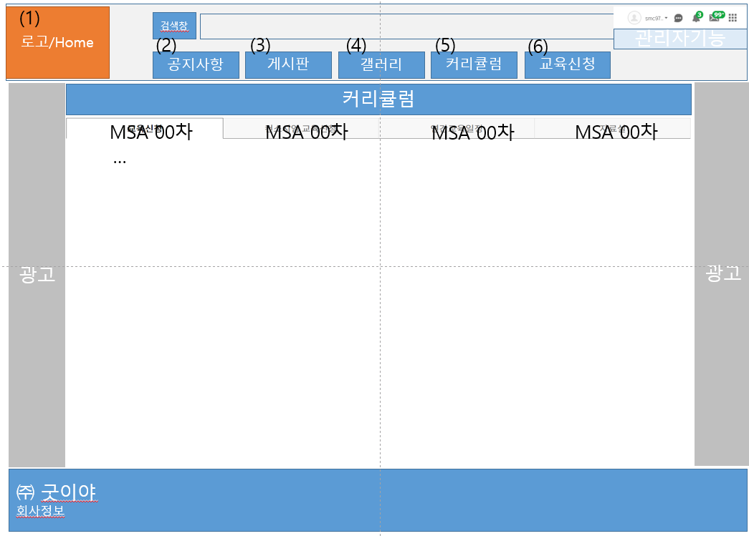
2-2 산출물
화면정의서
서브페이지06_커리큘럼 게시판

Slide 27
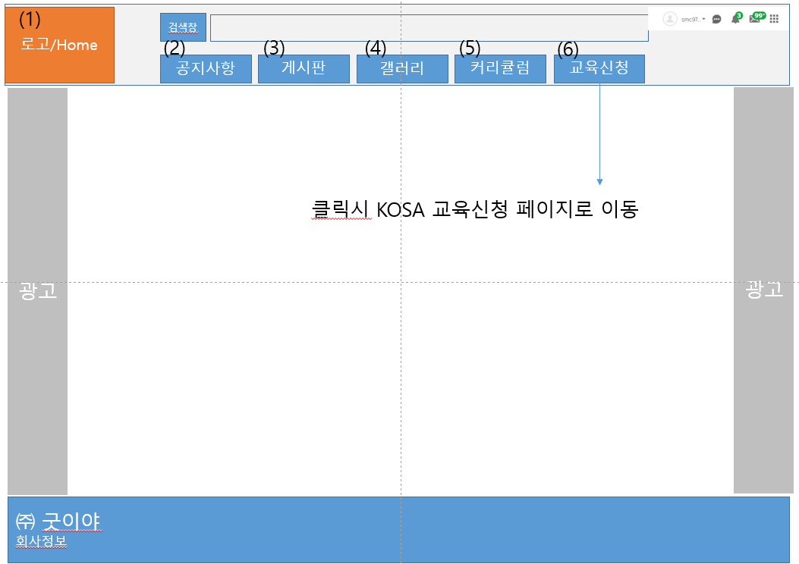
화면정의서
2-2 산출물
교육신청 메뉴 클릭시 링크이동

Slide 28
2-3 AS-IS / TO-BE

Slide 29
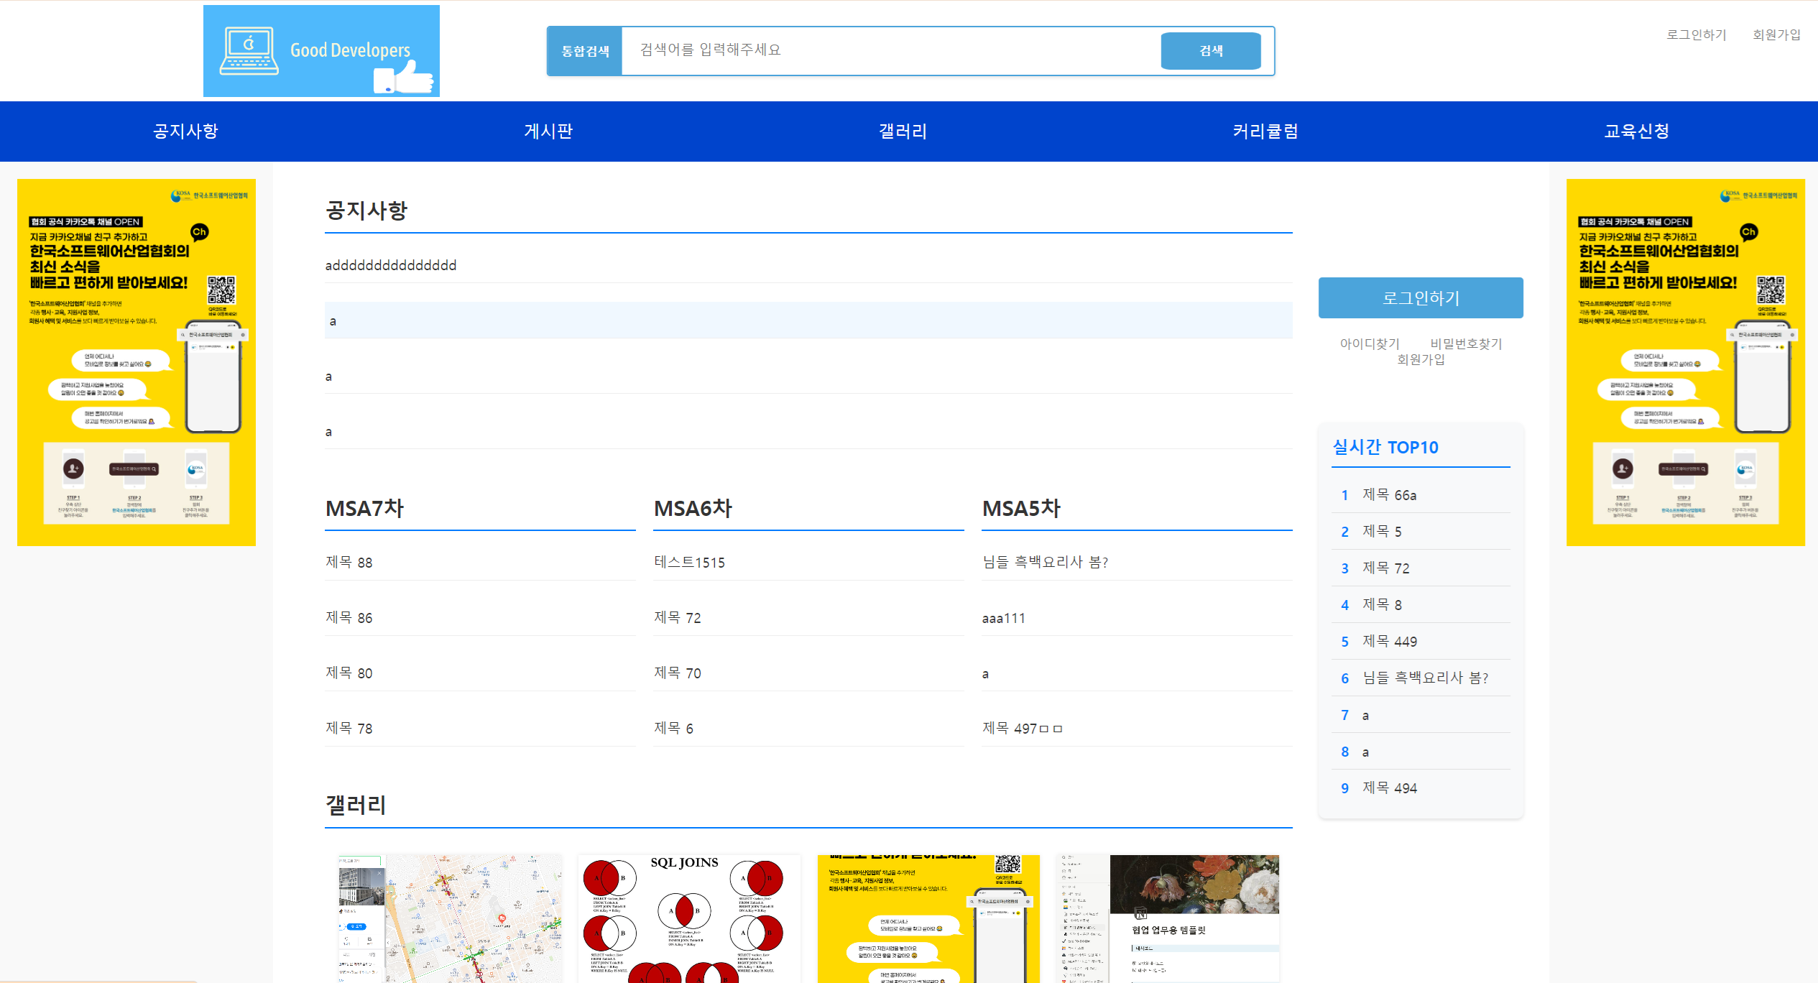
2-3 AS-IS / TO-BE

Slide 30
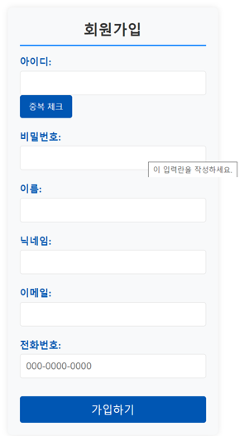
2-4 핵심 기능 소개 회원 가입 & 유효성 검증
회원가입
유효성 검증

Slide 31
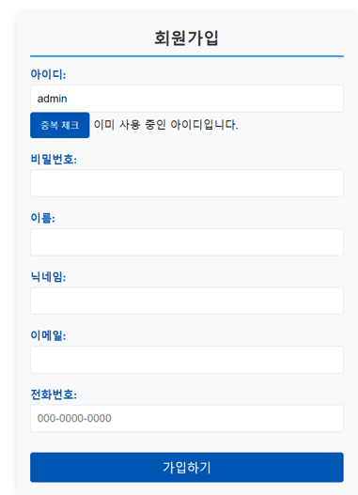
2-4 핵심 기능 소개 회원 가입 & 유효성 검증
Mid 조회
Ajax 비동기 처리
아이디는 4자 이상 20자 이하
아이디 형식에 대한 정규식 검사
아이디 중복 여부 검사
Notes:
회원가입 설명드리겟습니다. 일반적인 비즈니스 로직을 구현하려 했습니다. 폼 제출전에 모든 필드를 입력해야하며 ID중복체크를 하지않을시 폼제출을 막습니다.

Slide 32
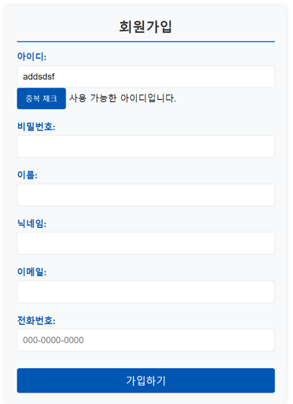
2-4 핵심 기능 소개 회원 가입 & 유효성 검증
Notes:
회원가입 설명드리겟습니다. 일반적인 비즈니스 로직을 구현하려 했습니다. 폼 제출전에 모든 필드를 입력해야하며 ID중복체크를 하지않을시 폼제출을 막습니다.

Slide 33
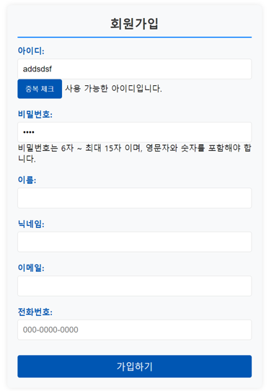
2-4 핵심 기능 소개 회원 가입 & 유효성 검증
Notes:
회원가입 설명드리겟습니다. 일반적인 비즈니스 로직을 구현하려 했습니다. 폼 제출전에 모든 필드를 입력해야하며 ID중복체크를 하지않을시 폼제출을 막습니다.

Slide 34
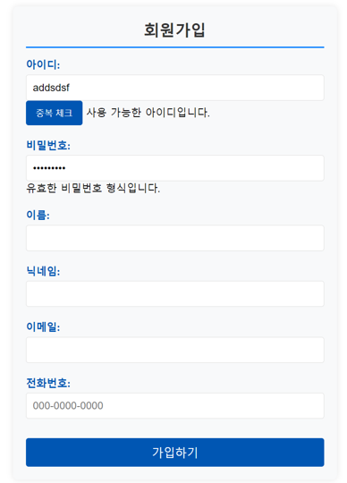
2-4 핵심 기능 소개 회원 가입 & 유효성 검증
Notes:
회원가입 설명드리겟습니다. 일반적인 비즈니스 로직을 구현하려 했습니다. 폼 제출전에 모든 필드를 입력해야하며 ID중복체크를 하지않을시 폼제출을 막습니다.

Slide 35
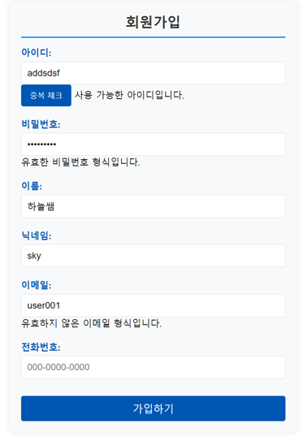
2-4 핵심 기능 소개 회원 가입 & 유효성 검증
유효성 검증X
유효성 검증X
유효성 검증O
유효성 검증X
Notes:
회원가입 설명드리겟습니다. 일반적인 비즈니스 로직을 구현하려 했습니다. 폼 제출전에 모든 필드를 입력해야하며 ID중복체크를 하지않을시 폼제출을 막습니다.

Slide 36
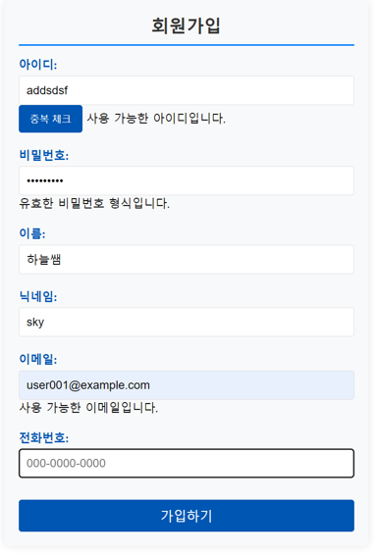
2-4 핵심 기능 소개 회원 가입 & 유효성 검증
Notes:
회원가입 설명드리겟습니다. 일반적인 비즈니스 로직을 구현하려 했습니다. 폼 제출전에 모든 필드를 입력해야하며 ID중복체크를 하지않을시 폼제출을 막습니다.

Slide 37
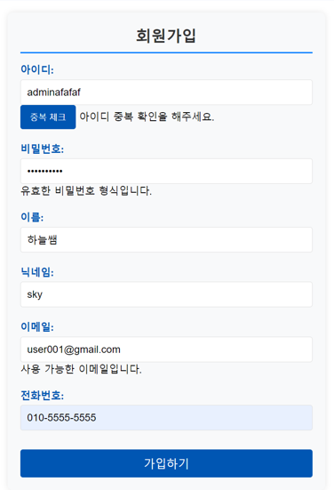
2-4 핵심 기능 소개 회원 가입 & 유효성 검증
Notes:
회원가입 설명드리겟습니다. 일반적인 비즈니스 로직을 구현하려 했습니다. 폼 제출전에 모든 필드를 입력해야하며 ID중복체크를 하지않을시 폼제출을 막습니다.

Slide 38
2-4 핵심 기능 소개 회원 가입 & 유효성 검증
회원가입 성공!
Notes:
회원가입 설명드리겟습니다. 일반적인 비즈니스 로직을 구현하려 했습니다. 폼 제출전에 모든 필드를 입력해야하며 ID중복체크를 하지않을시 폼제출을 막습니다.

Slide 39
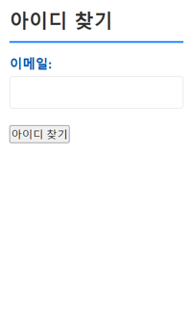
2-4 핵심 기능 소개 아이디 찾기
Email 중복여부 확인

Slide 40
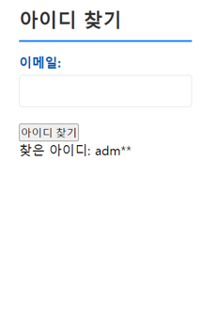
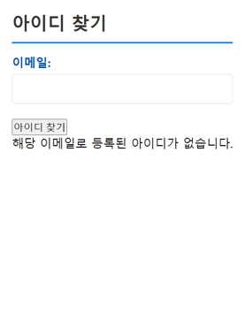
2-4 핵심 기능 소개 아이디 찾기
True
Email 중복여부 확인
False

Slide 41
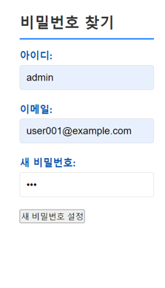
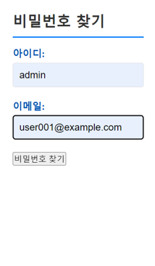
2-4 핵심 기능 소개 비밀번호 찾기
True
style="display: none
newPasswordGroup.style.display = 'block';
findPwdBtn.style.display = 'none';
submitBtn.style.display = 'block';
Notes:
False일 경우 alert('입력하신 정보와 일치하는 사용자가 없습니다.');

Slide 42
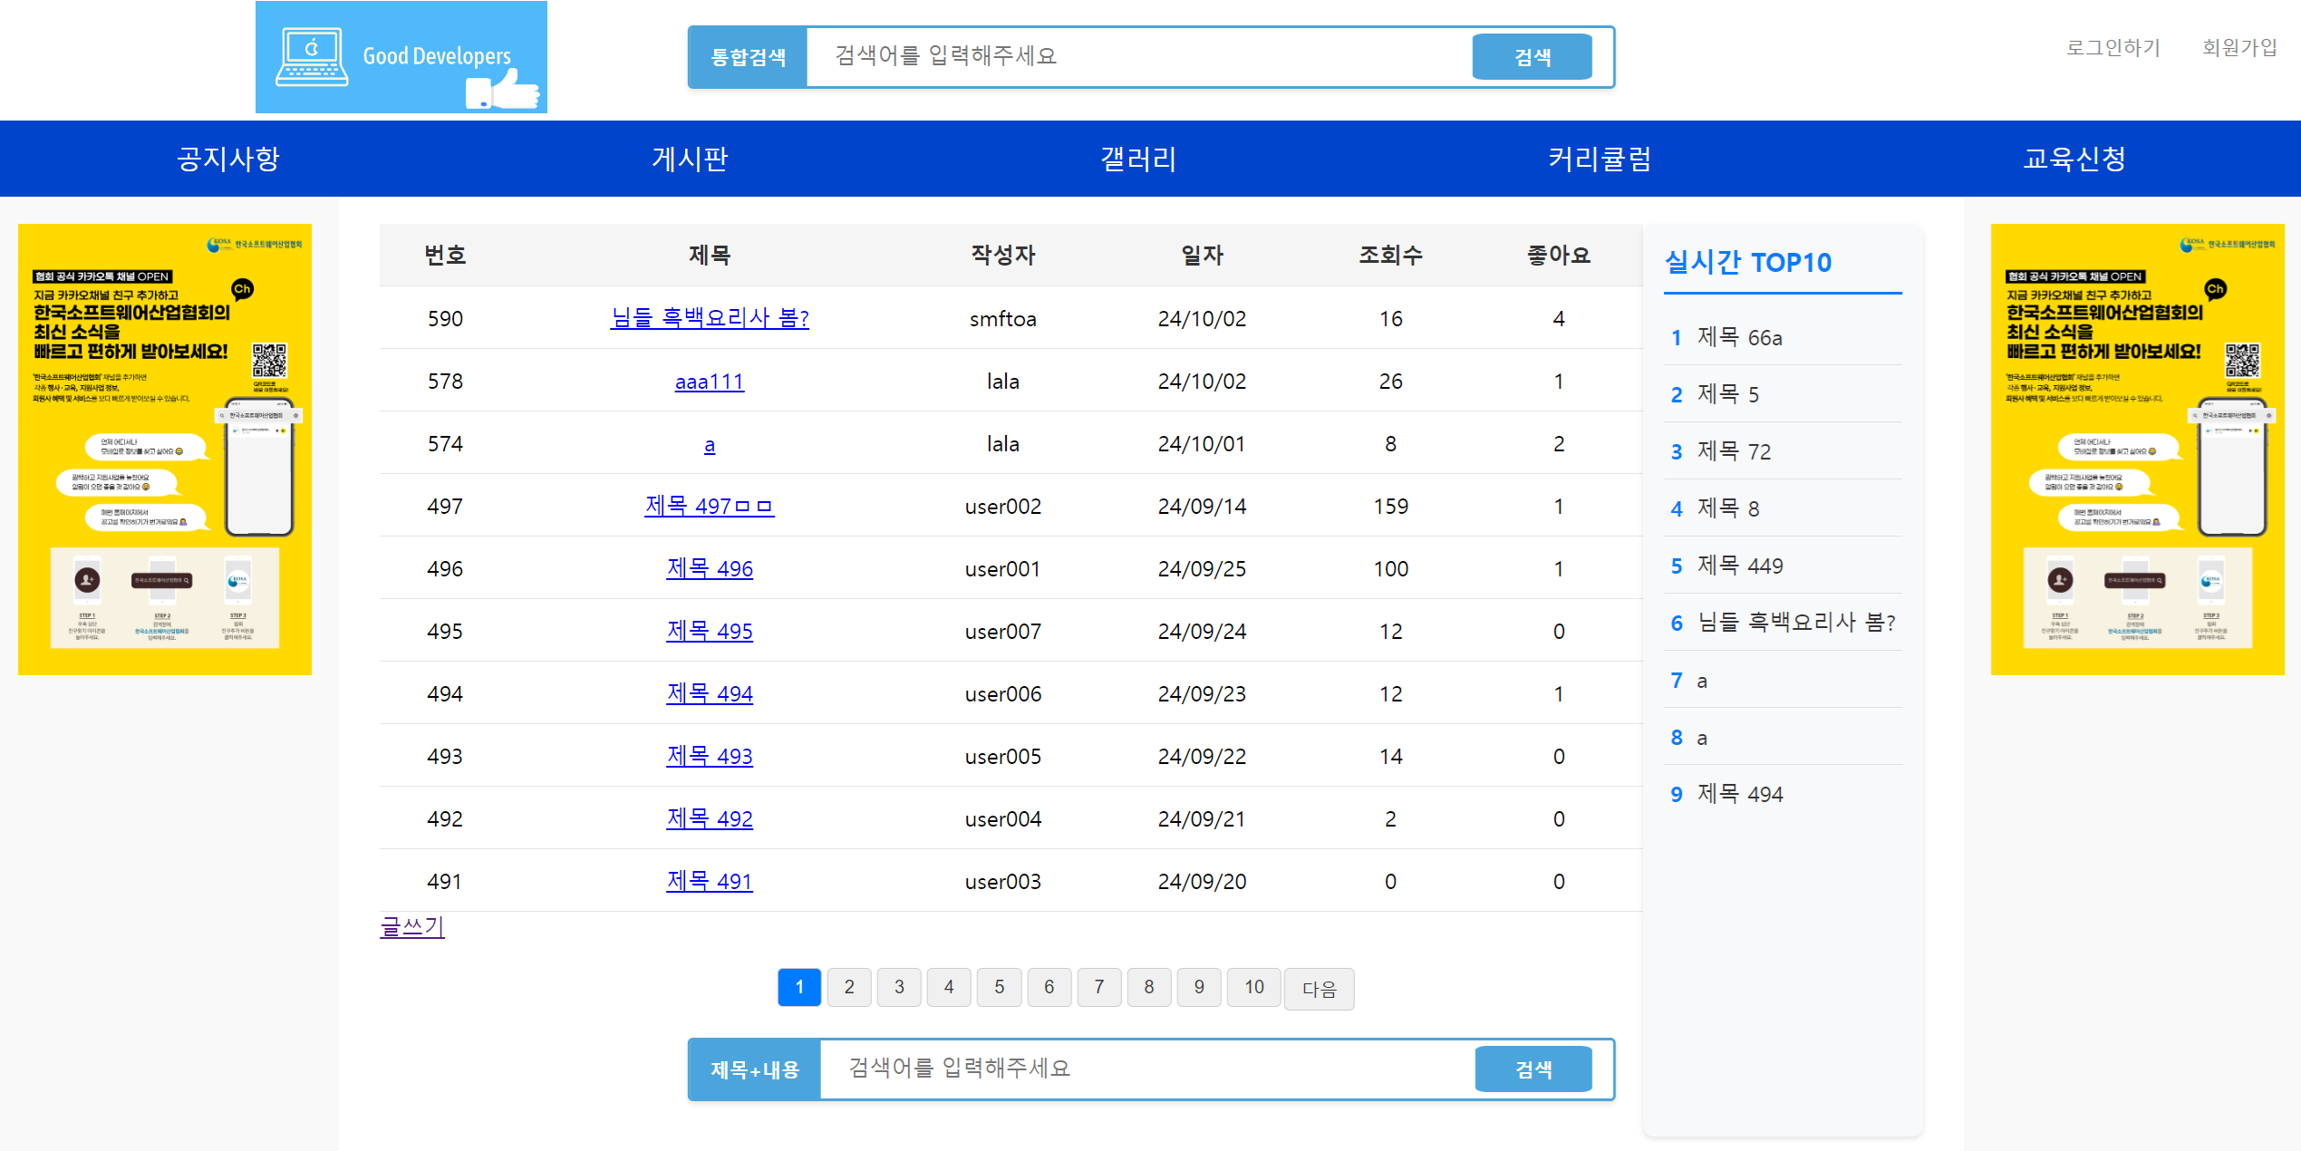
2-4 핵심 기능 소개 게시판
게시판 CRUD
좋아요 순으로 실시간 TOP 10 기능
게시물 조회수

Slide 43
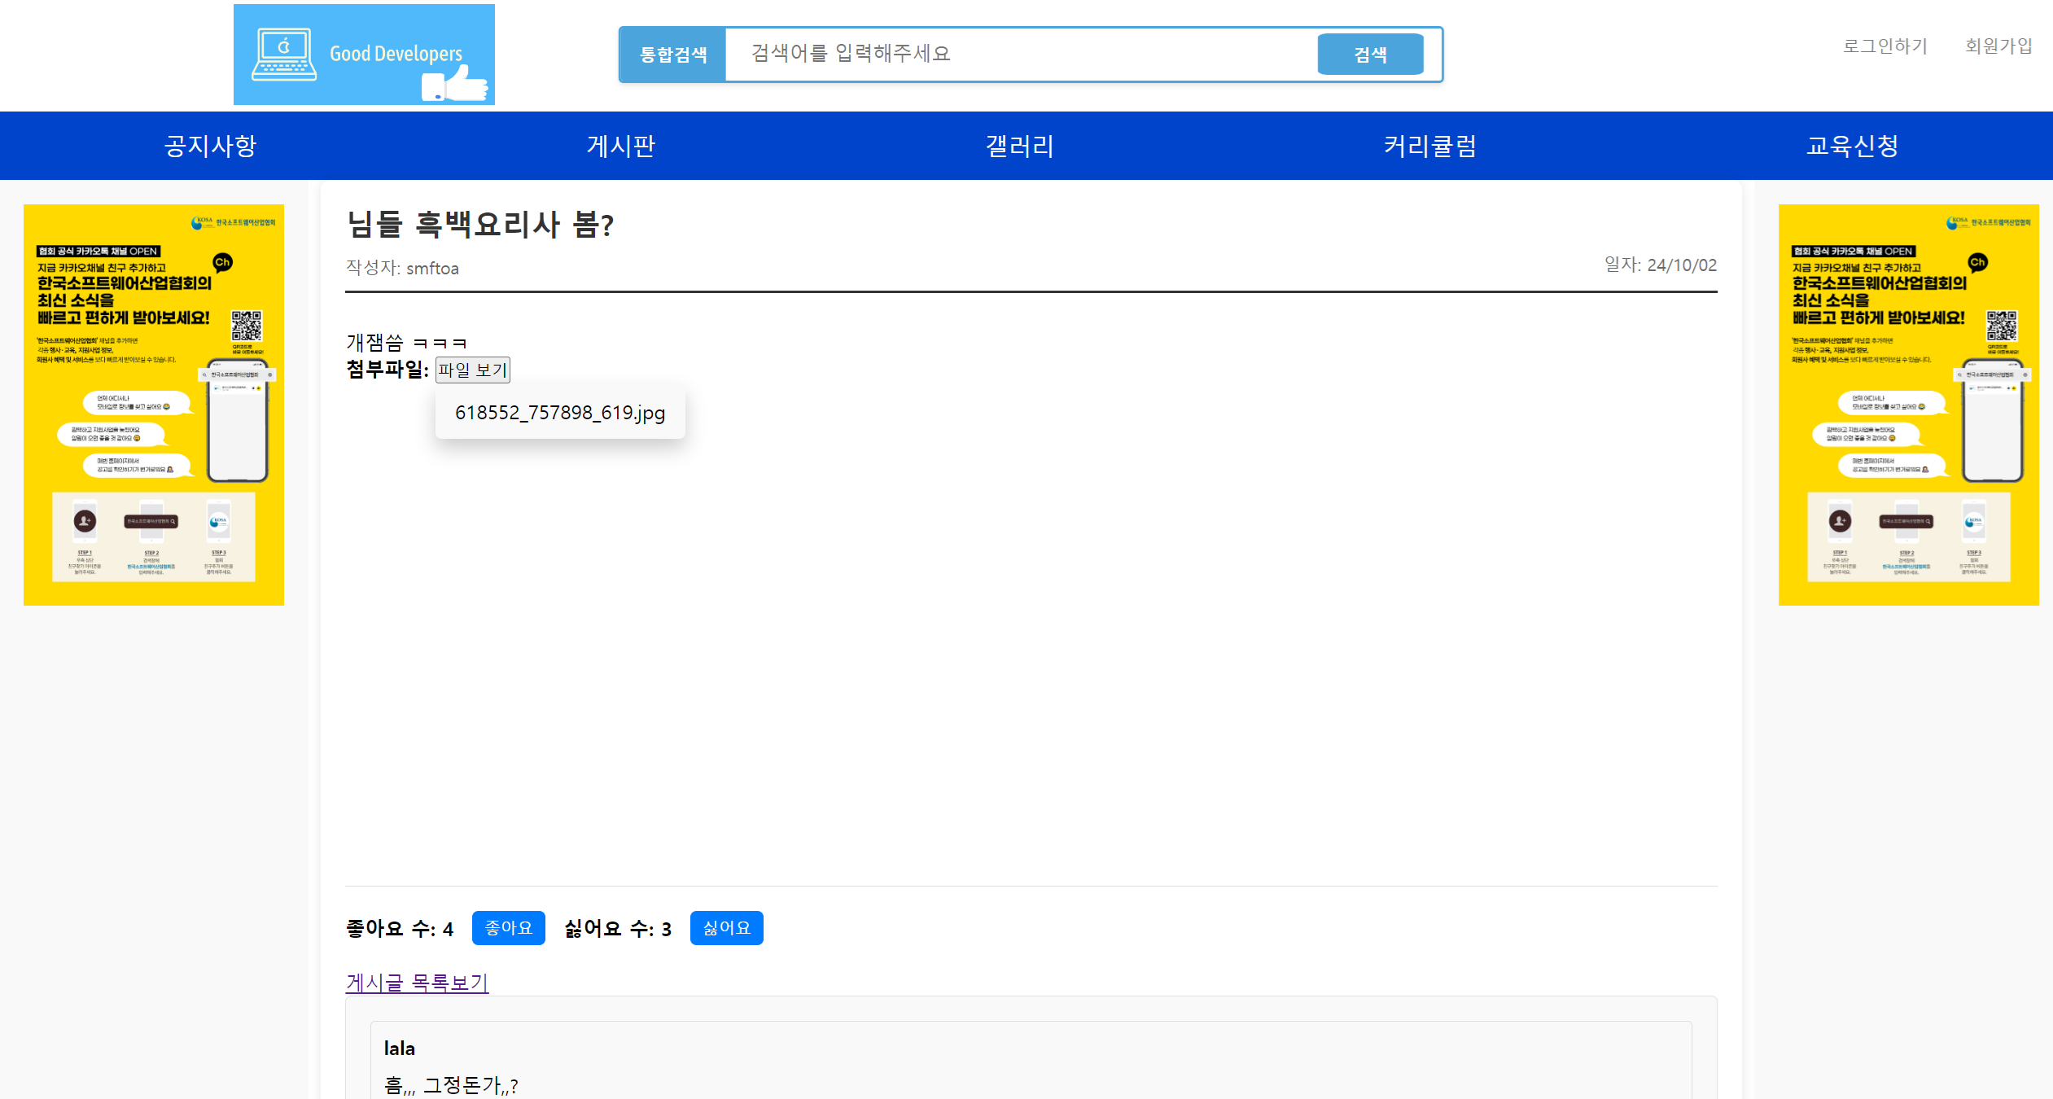
2-4 핵심 기능 소개 좋아요 / 싫어요
게시판 좋아요/싫어요 기능
등록한 회원만 게시물 등록 시 입력한 비밀번호를 사용하여 수정/삭제 가능

Slide 44
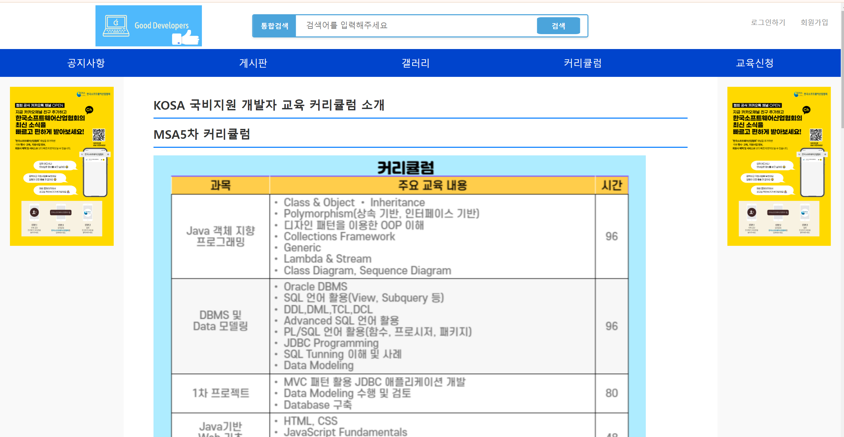
2-4 핵심 기능 소개 게시판
커리큘럼 페이지 구현

Slide 45
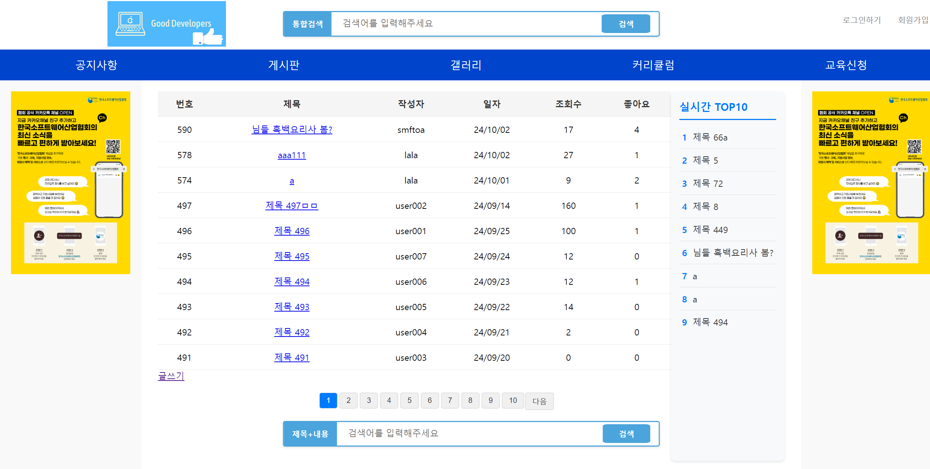
2-4 핵심 기능 소개 로그인
각 페이지 마다 있는 로그인버튼

Slide 46
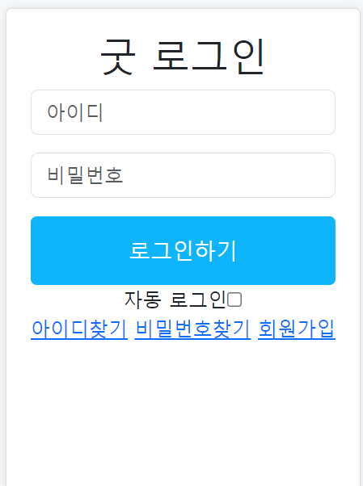
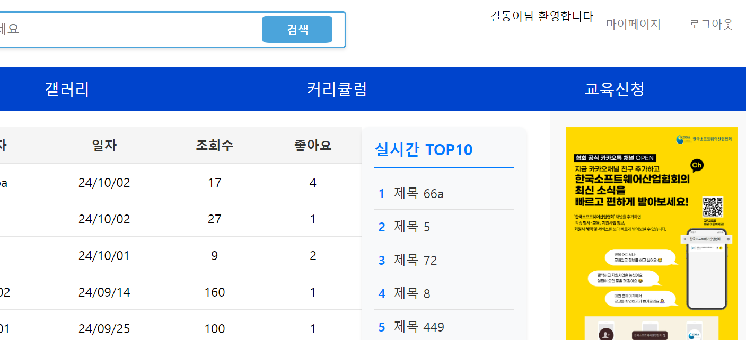
2-4 핵심 기능 소개 로그인
원래 있던 주소를 redirect변수에 저장
로그인 성공시 원래있던 주소로 이동
(없으면 메인으로이동)

Slide 47
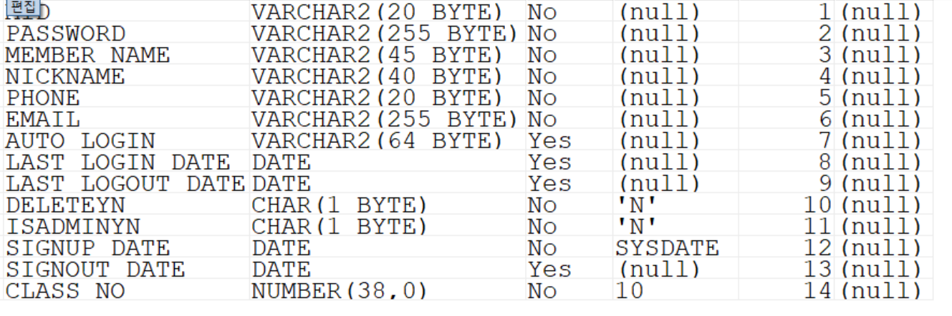
2.4 핵심 기능 소개 로그인
자동 로그인은 cookie를 클라이언트에 저장
DB에서 UUID를 저장받아 쿠키와 비교후 자동로그인
체크해제시 DB의 값을 NULL로 초기화

Slide 48
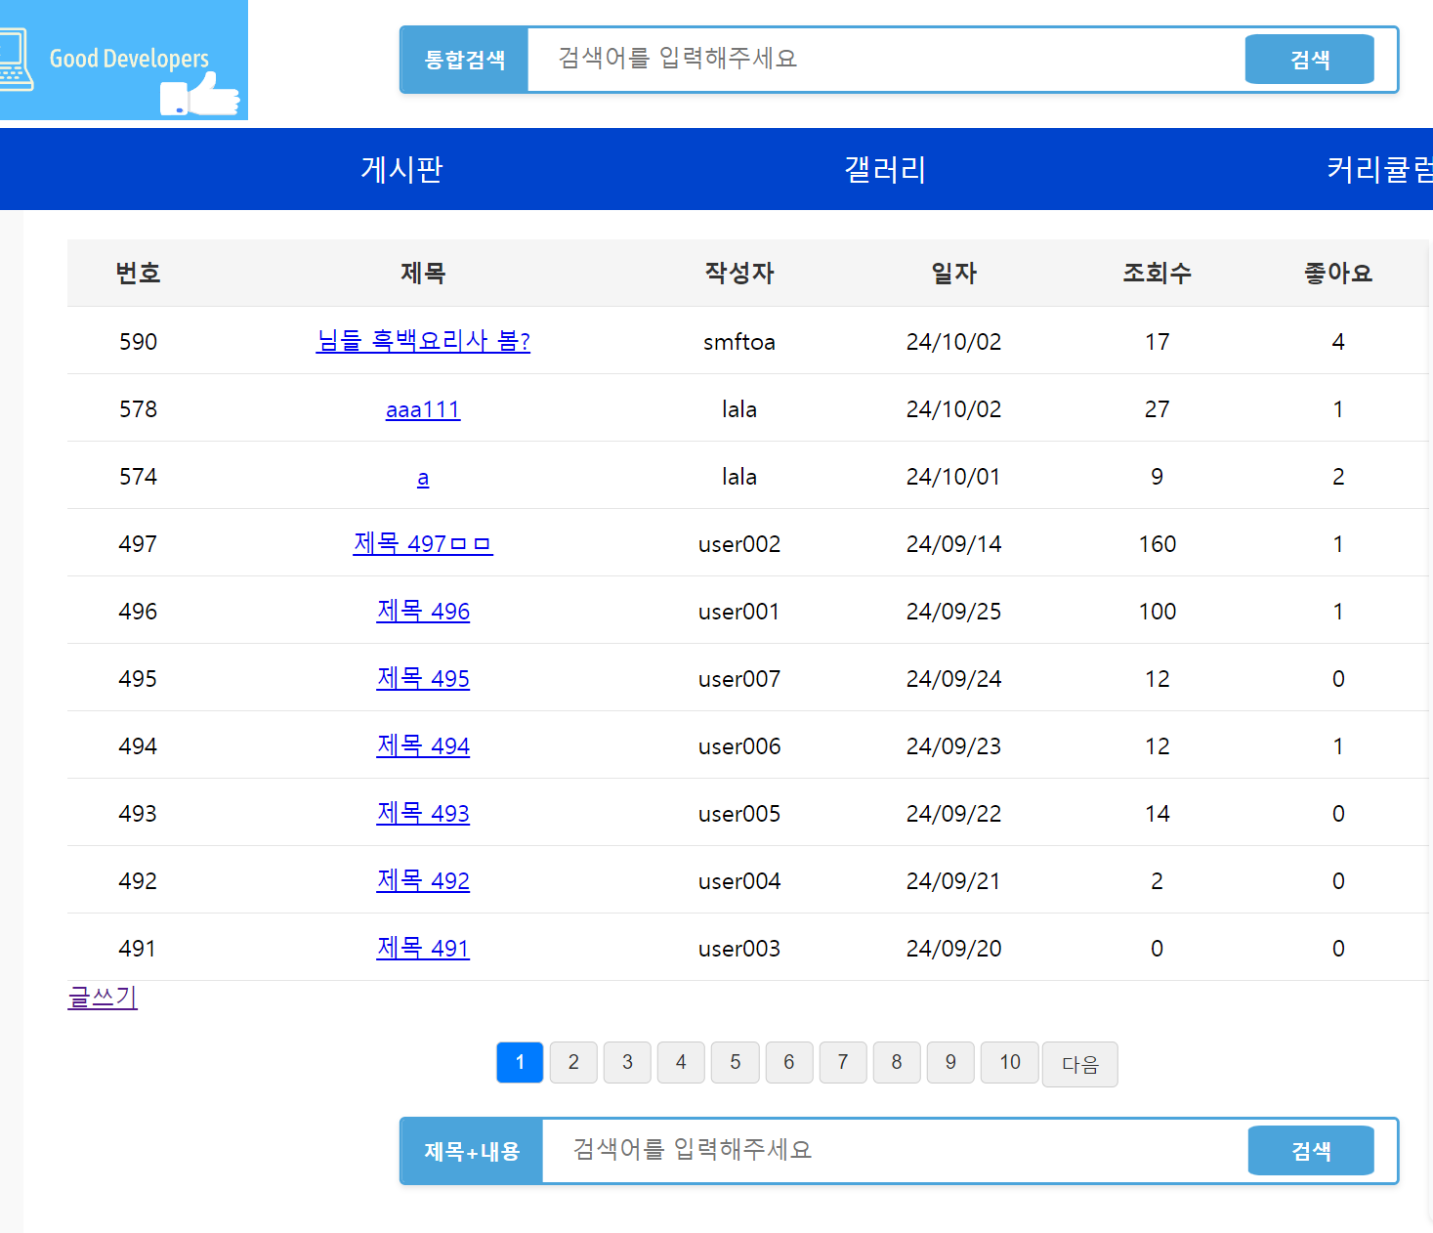
2-4 핵심 기능 소개 통합검색 & 검색
통합검색은 각 게시판마다의 검색결과를 표시
게시판마다의 검색 기능
각 게시판의 검색 결과를 표시

Slide 49
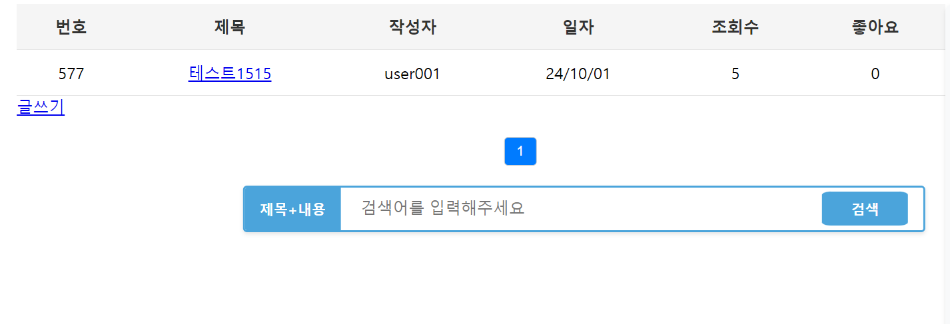
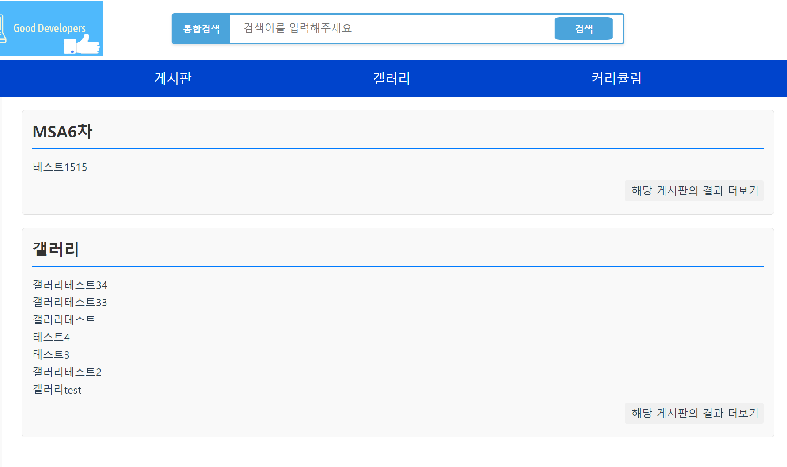
2-4 핵심 기능 소개 통합검색 & 검색
각 게시글 선택시 해당 게시글로 이동
게시글 더보기 선택시
해당 게시판의 검색결과 전체 목록으로 이동

Slide 50
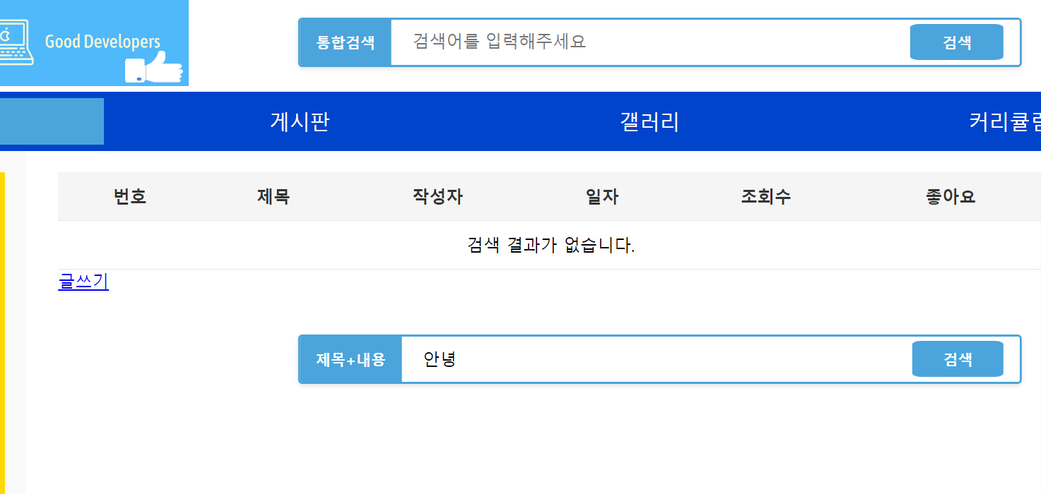
2-4 핵심 기능 소개 통합검색 & 검색
게시판 마다의 검색창
해당 게시판의 검색 결과 표시

Slide 51
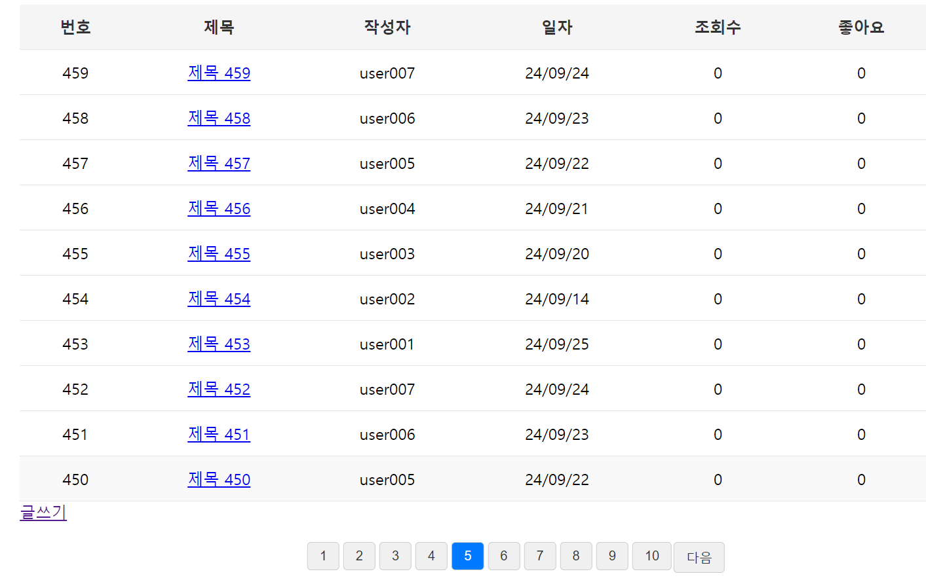
2-4 핵심 기능 소개 페이지네이션
Fetch를 이용한
비동기 페이지네이션
버튼을 누를때 리스트를
새로 받아와 세팅

Slide 52
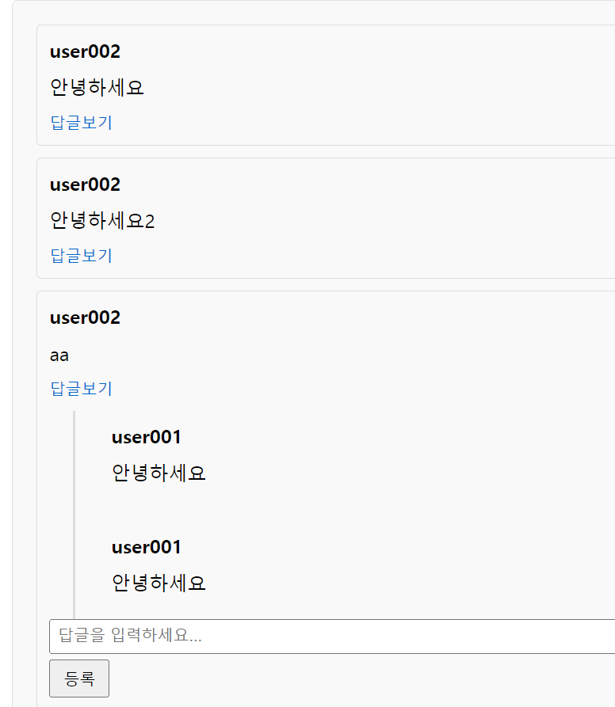
2-4 핵심 기능 소개 댓글
parent_cno가 없는 댓글
댓글은 댓글 고유넘버인 cno와
소속을 알려주는 parent_cno로 구성
parent_cno가 있는 대댓글

Slide 53
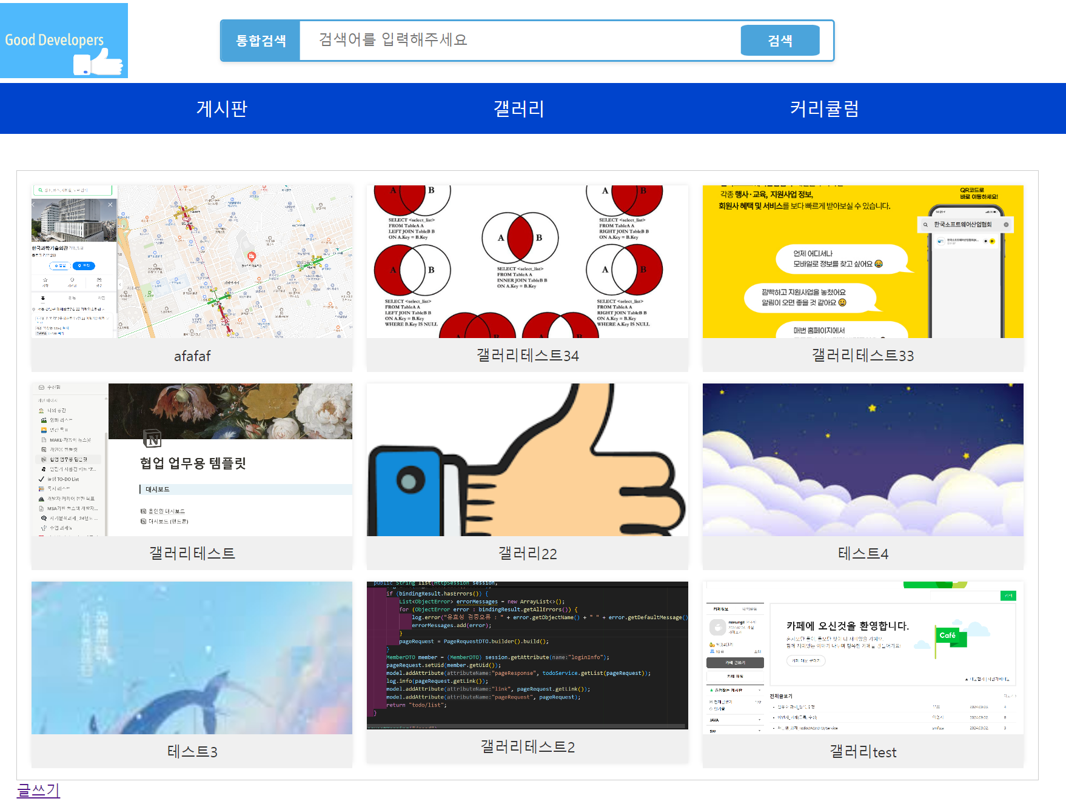
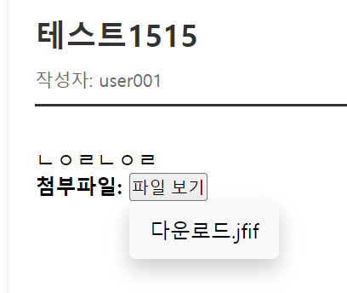
2-4 핵심 기능 소개 첨부파일
첨부파일은 서버컴퓨터에
저장
첨부파일을 불러오는 주소와
업로드 주소는 xml에 저장
갤러리는 사진과 제목 구성

Slide 54
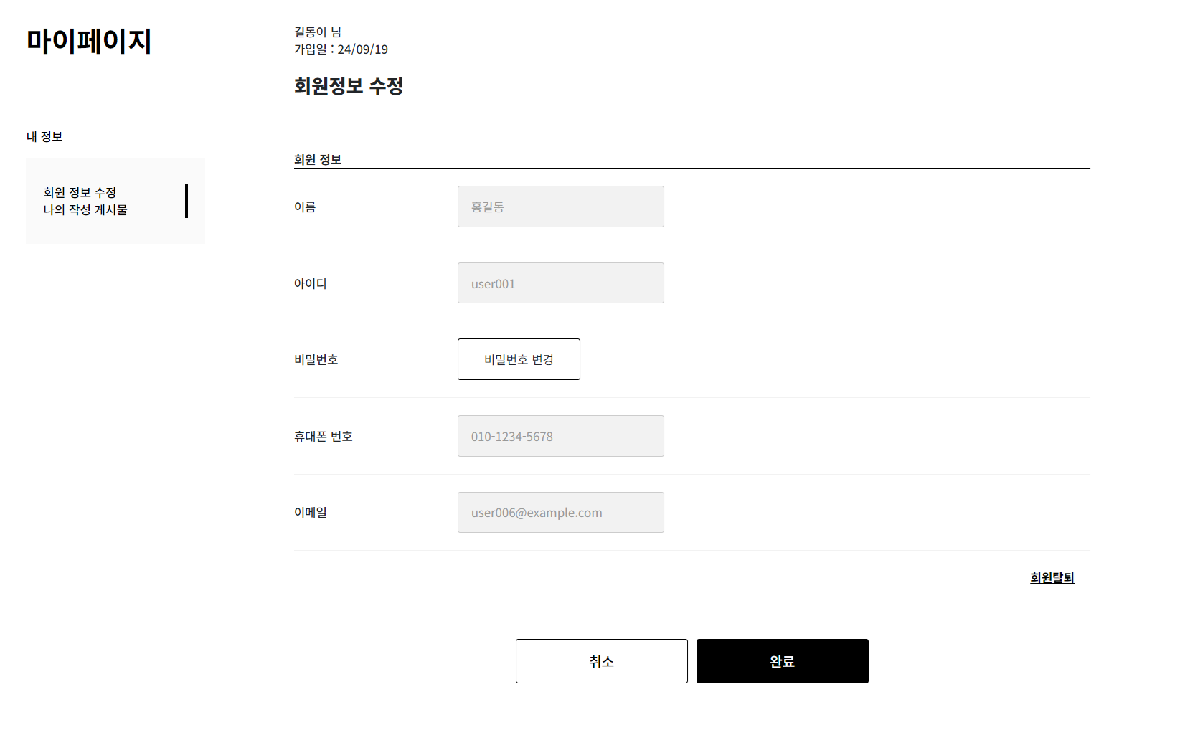
2-4 핵심 기능 소개 마이페이지
마이페이지 회원정보 수정
비밀번호 변경 기능 (fetch 사용)
회원 탈퇴 (비 활성화)

Slide 55
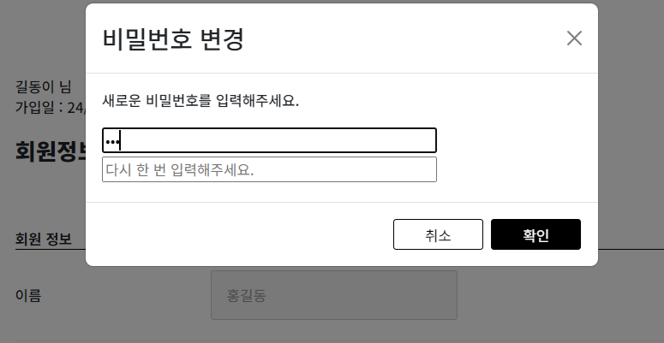
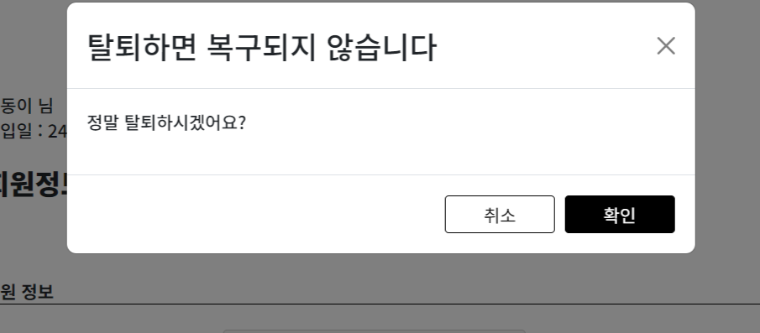
2-4 핵심 기능 소개 마이페이지
마이페이지 회원정보 수정
비밀번호 변경 기능 (fetch 사용)
회원 탈퇴 (비 활성화)

Slide 56
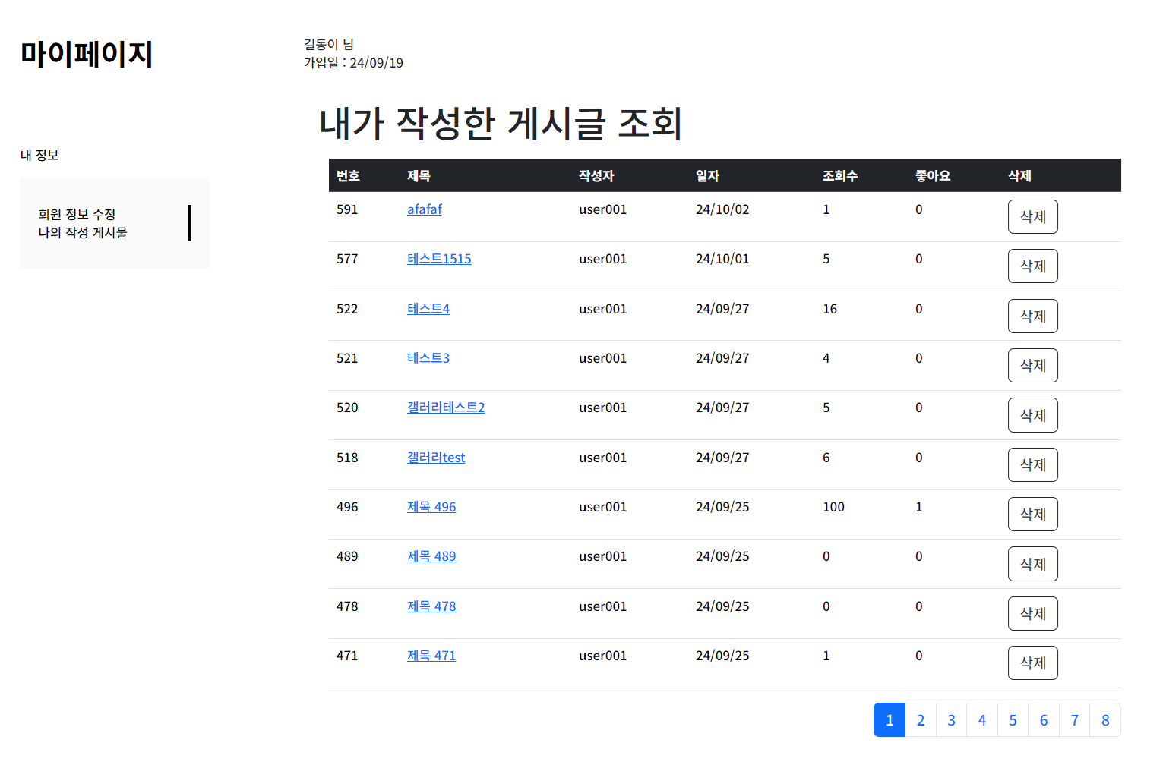
2-4 핵심 기능 소개 마이페이지
내가 작성한 게시글 조회
게시글 삭제
페이지네이션

Slide 57
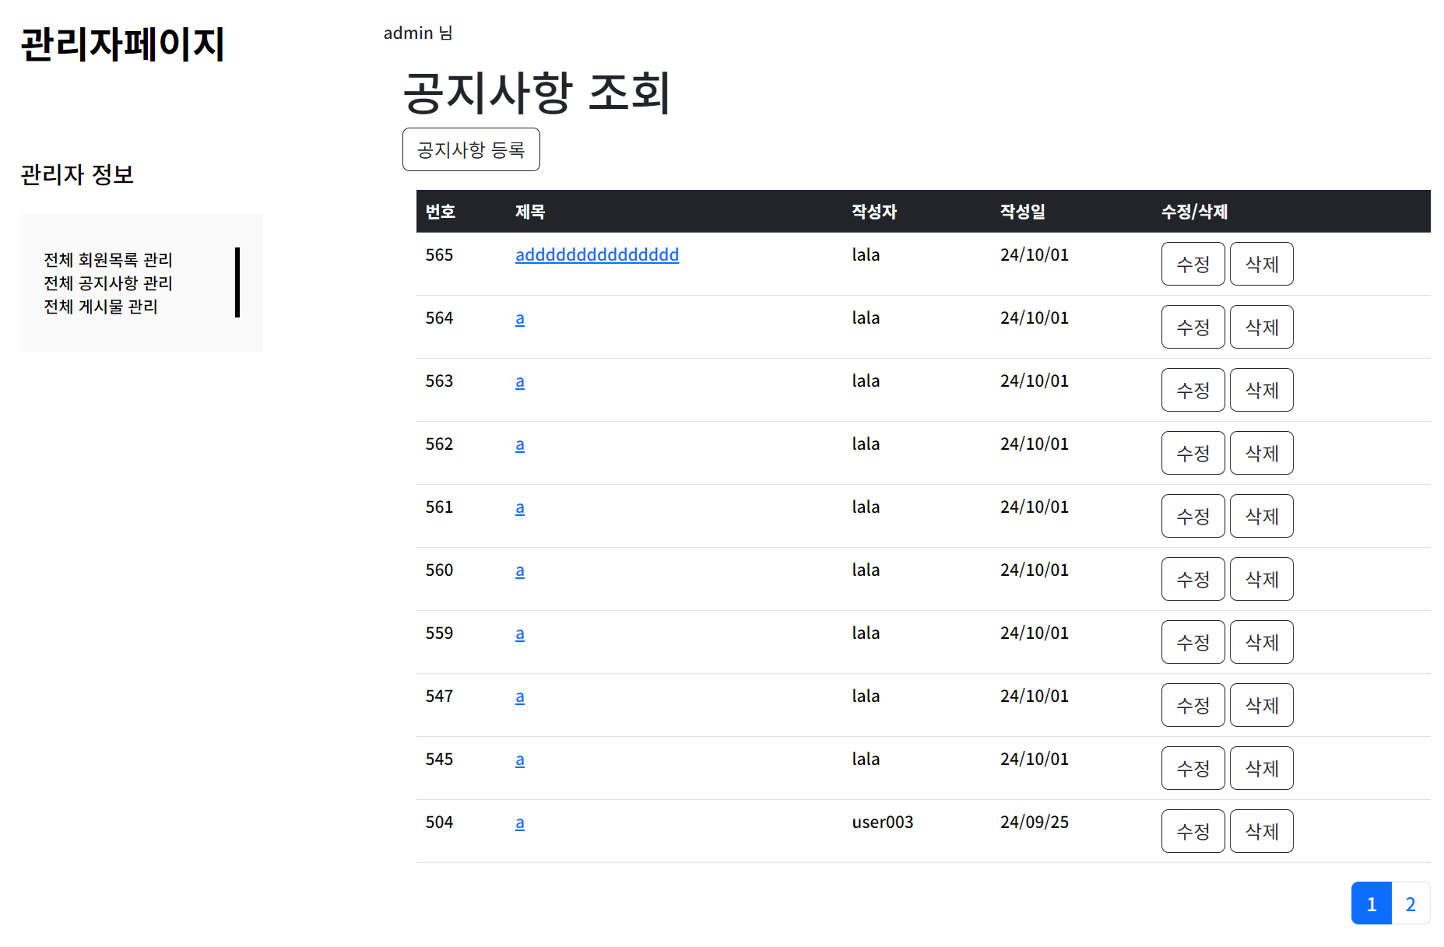

2-4 핵심 기능 소개 공지사항 CRUD
관리자페이지 공지사항 CRUD
페이지네이션

Slide 58

2-4 핵심 기능 소개 공지사항 CRUD

Slide 59

2-4 핵심 기능 소개 공지사항 CRUD

Slide 60

3-1. 홈페이지 시연
프로젝트
시연

Slide 61
3-1 홈페이지 시연

Slide 62

4-1. 소감
마치며
4-2. Q & A

Slide 63
4-1 소감 곽동현
관리자 공지사항 CRUD를 혼자 구현하는 시간을 가질 수 있어서 굉장히 좋았습니다.
팀원들과의 원활한 소통으로 페이지 구성방식을 어떻게 가져가야 할지 의견을 나누는 것이 좋았습니다.
관리자페이지와 마이페이지를 같은 jsp로 구성하려고 했기 때문에 jsp를 나누는 것에 시간이 많이 걸렸습니다.
팀원들이 게시판,멤버 에 구성해놓은 코드를 활용해야 했는데 따로 만드는 생각을 가져 스스로 혼동이 왔습니다.
다른 부가사항을 추가하지 못해 다음에 추가해보도록 하겠습니다.
유지보수를 위해 더 깔끔한 리팩토링을 하도록 노력하겠습니다.

Slide 64
4-1 소감
소감

Slide 65
4-2 질의응답
Q & A

Slide 66
THANK YOU

Slide 67
E.O.D

